Slide 1
Осенний зонтик
Осенние поделки из бумаги

Slide 2
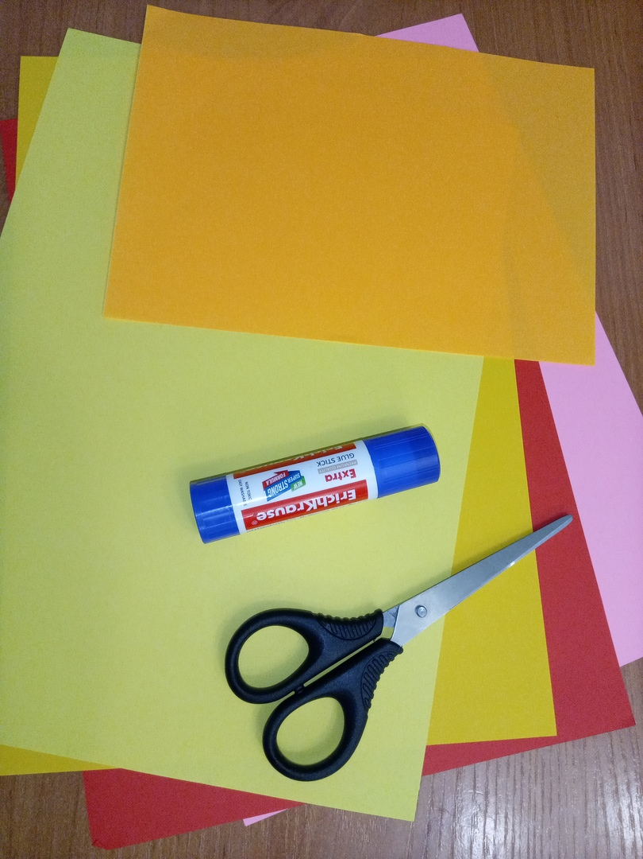
Нам понадобится:
Цветная бумага
Ножницы
Клей

Slide 3
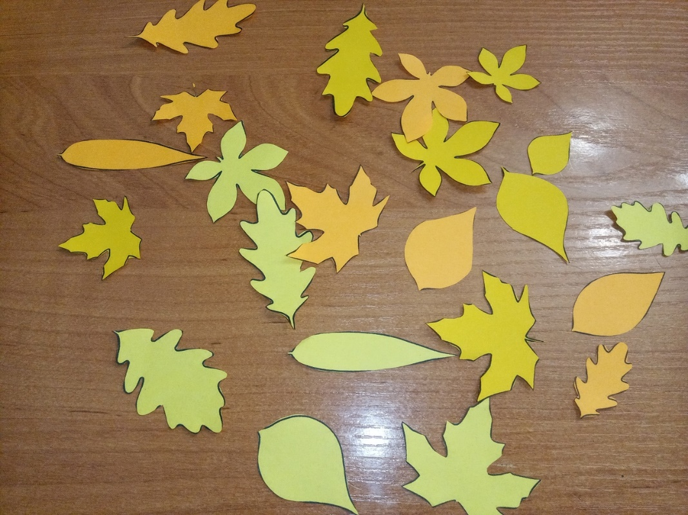
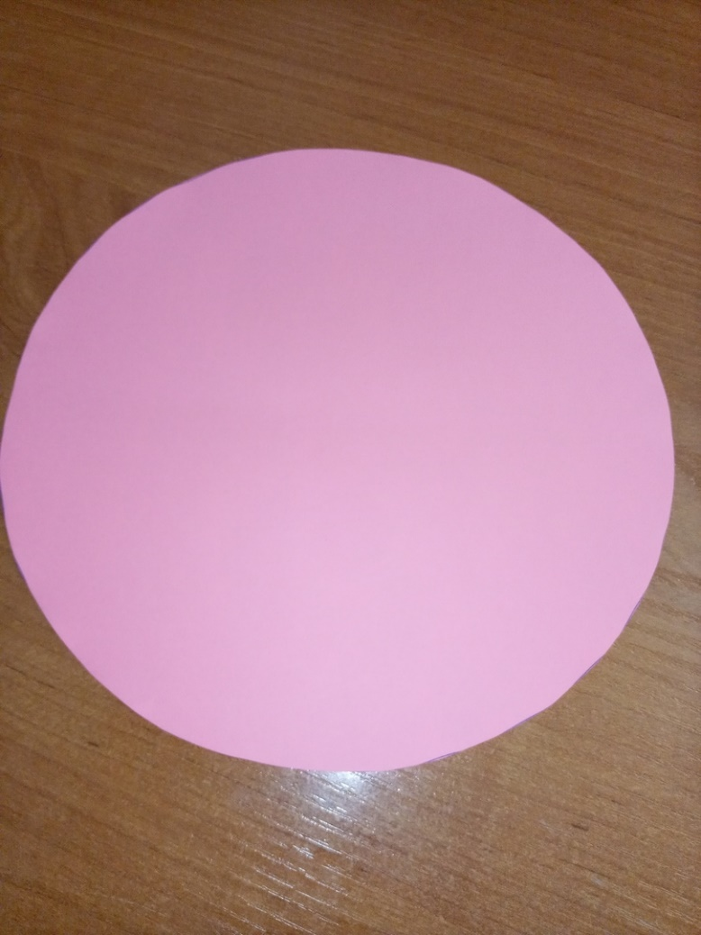
Из цветной бумаги вырезаем листочки (желтые, оранжевые и зеленые)
Из розовой бумаги
вырезаем круг

Slide 4
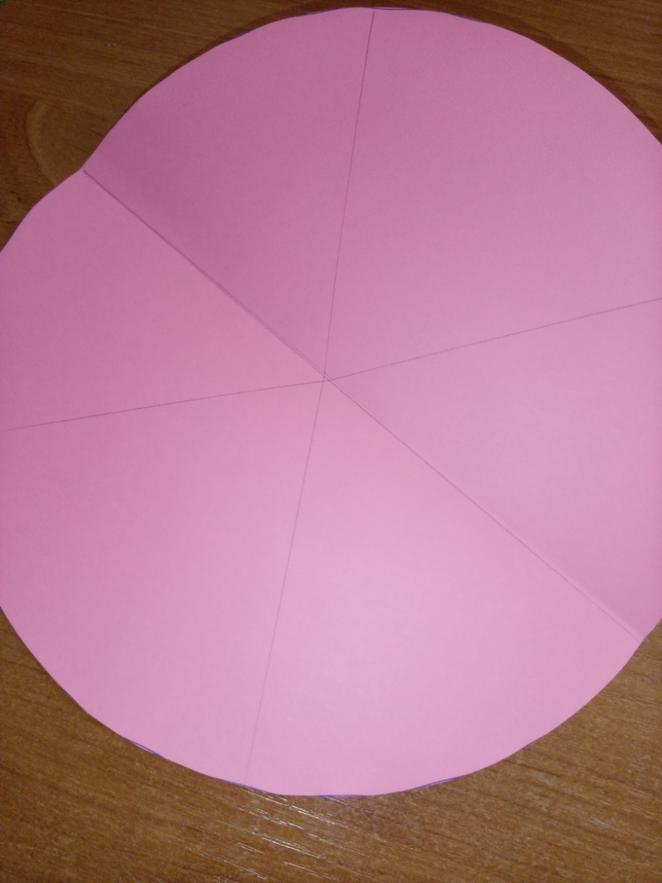
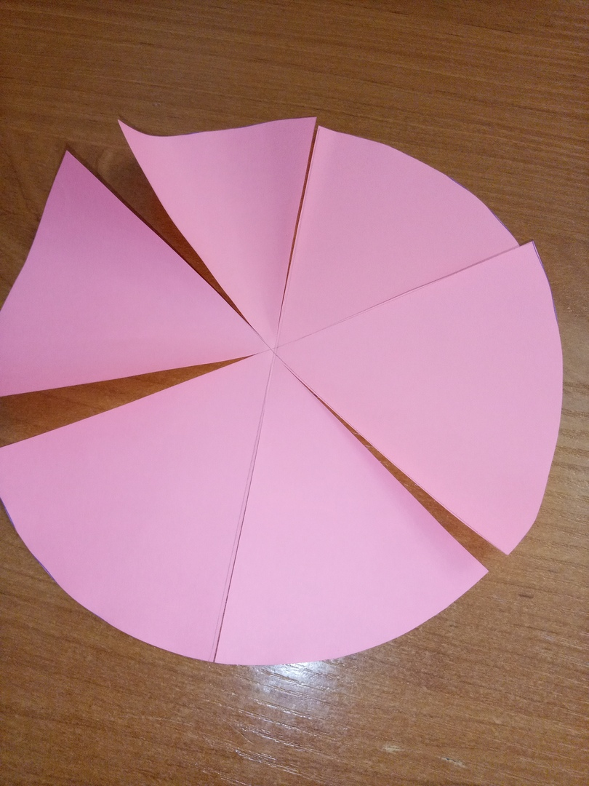
Делим круг на 6 равных частей
И разрезаем (не до конца)

Slide 5
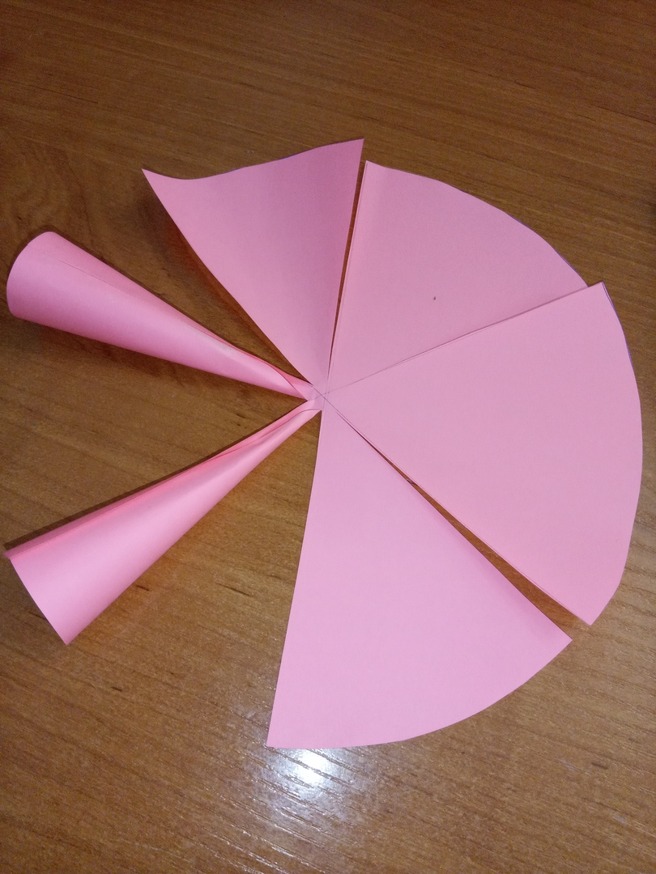
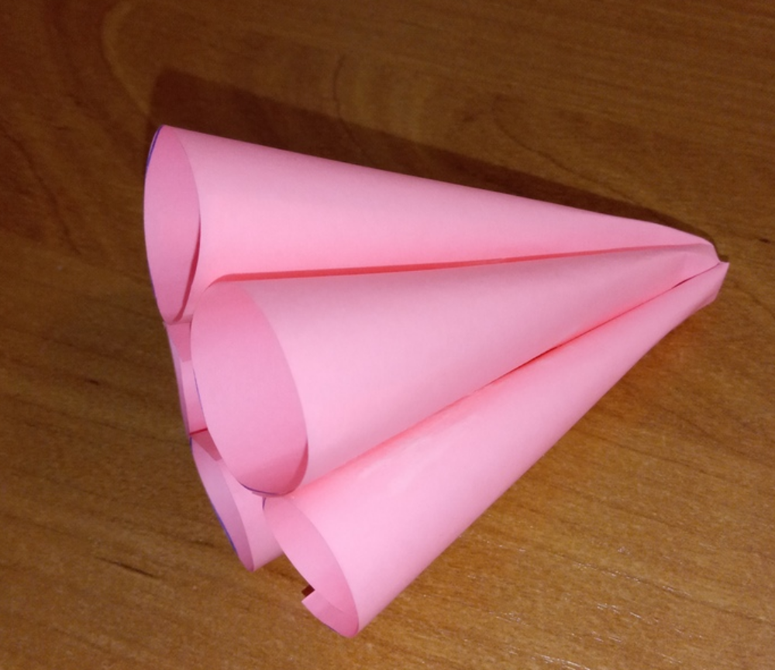
Начинаем склеивать наш зонтик

Slide 6
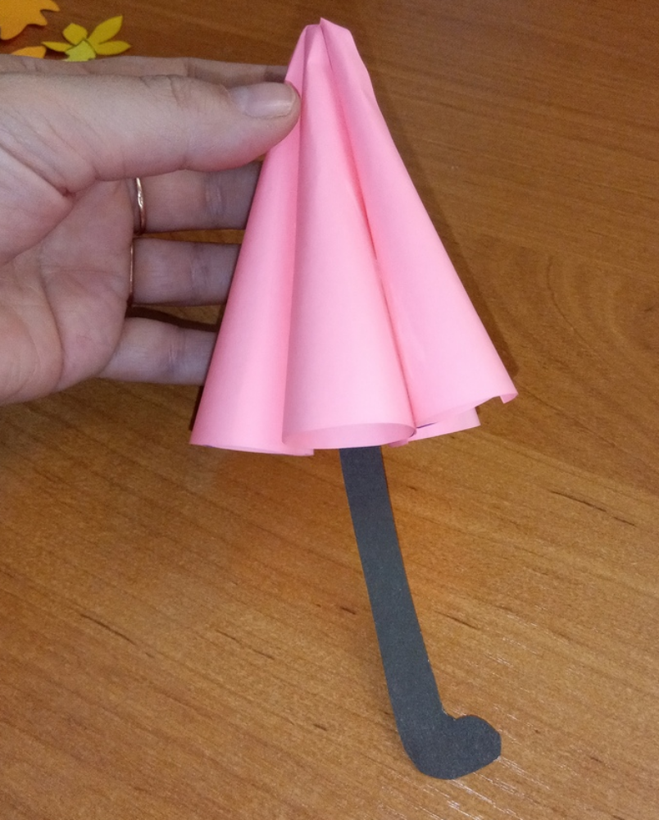
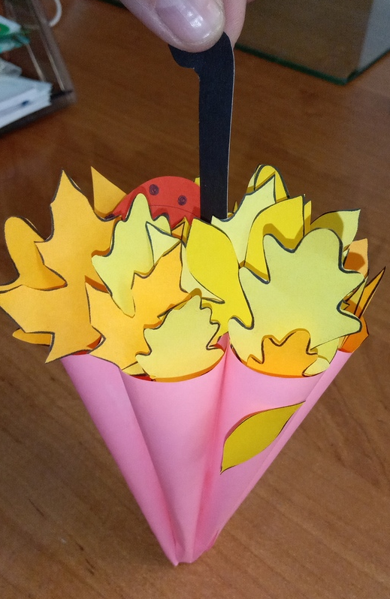

Slide 7
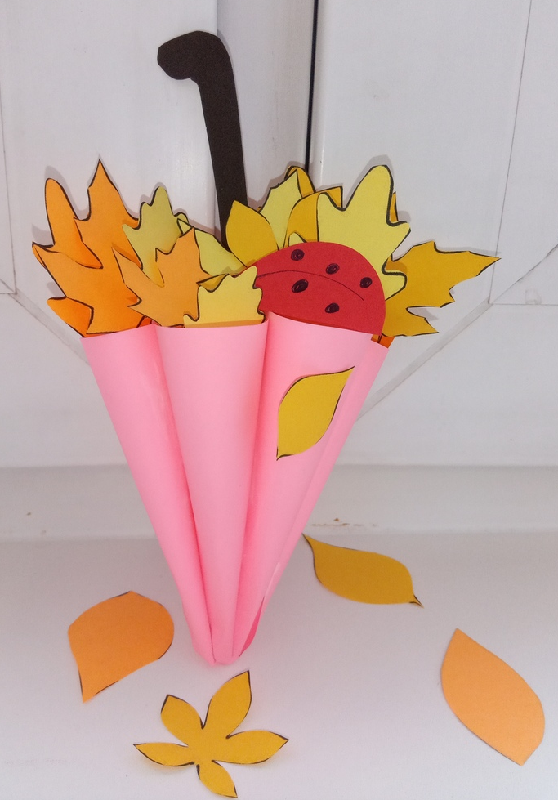

Slide 8
Спасибо за внимание

